Slide 1

CHỦ ĐỀ 5 – BÀI 9
MỘT SỐ LƯƠNG THỰC
– THỰC PHẨM THÔNG DỤNG

Slide 2


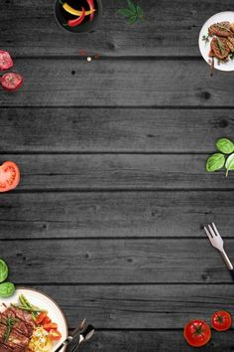
I. MỘT SỐ LƯƠNG THỰC- THỰC PHẨM THÔNG DỤNG
Kể tên và sắp xếp các loại thức ăn vào nhóm phù hợp
LƯƠNG THỰC
THỰC PHẨM
Thịt bò
Ngô
Cam
Sữa tươi
Khoai lang
Tôm
Cà chua
Lạc
Gạo
Khoai tây
Thịt cá hồi
Rau cải
Trứng
Sắn
Ớt chuông
Rau muống

Slide 3
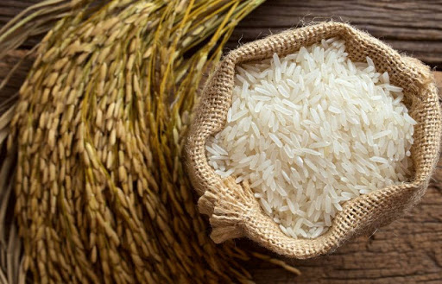
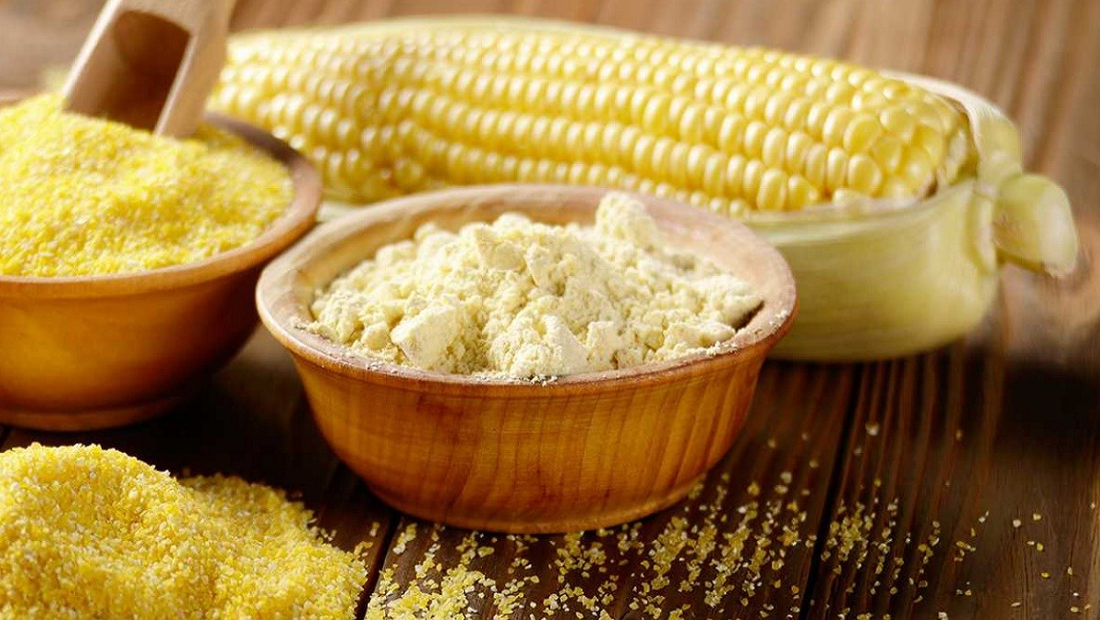
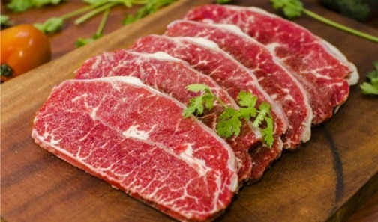
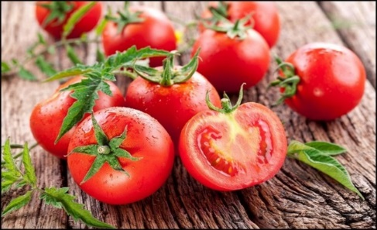
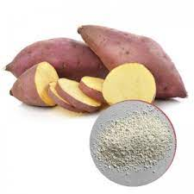
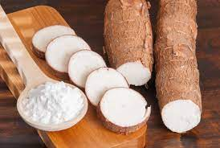
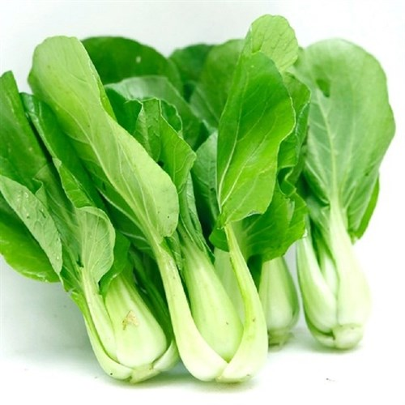
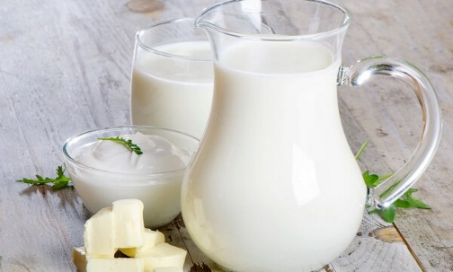
LƯƠNG THỰC
THỰC PHẨM
Thành phần chủ yếu là tinh bột.
Ngoài ra trong lương thực còn chứa một số vitamin….
- Được dùng để làm các món ăn
- Chứa các loại khoáng chất, vitamin,….cần thiết cho con người

Slide 4
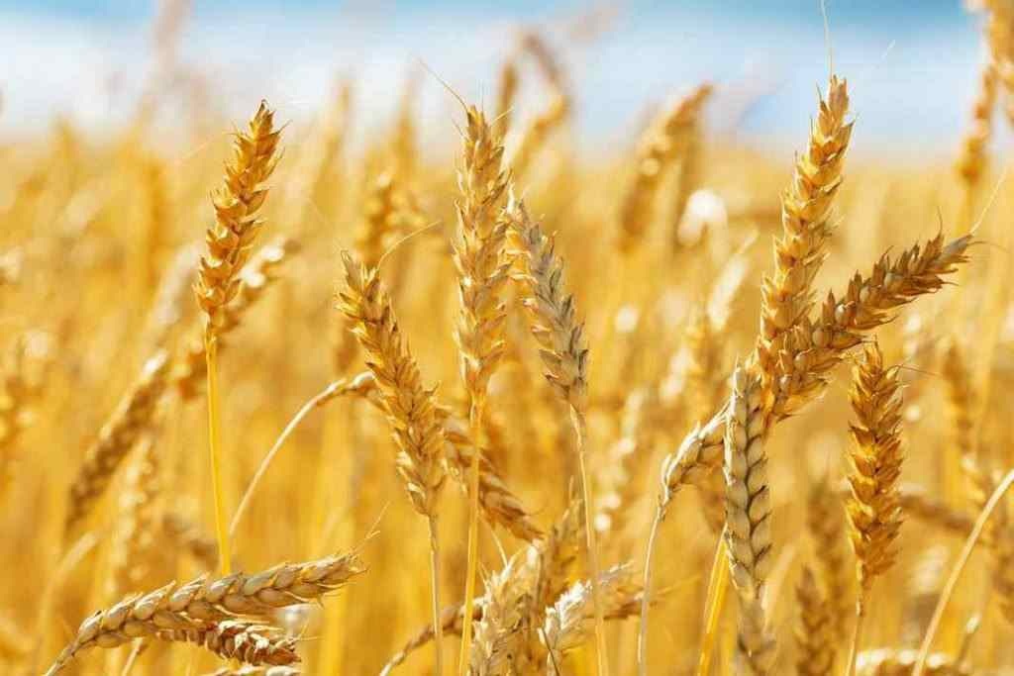
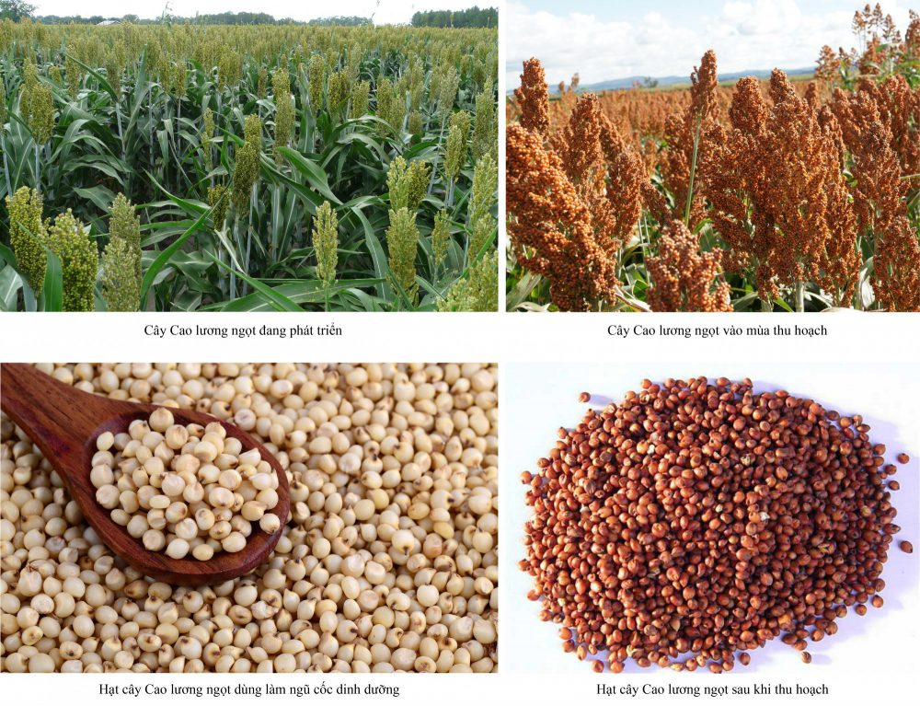
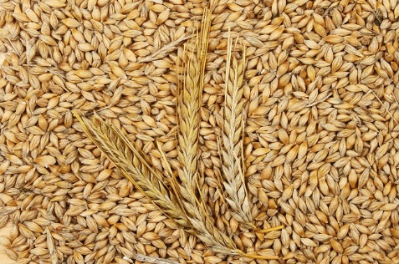
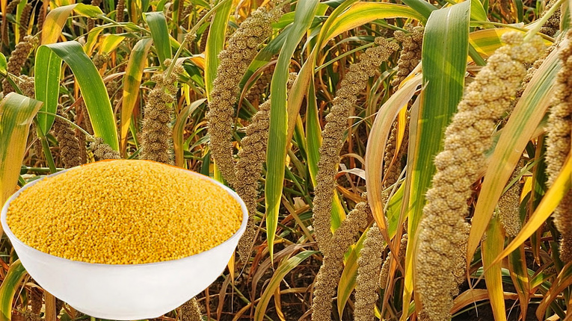
Lúa mì
Cao
Lương
Đại mạch
Kê

Slide 5

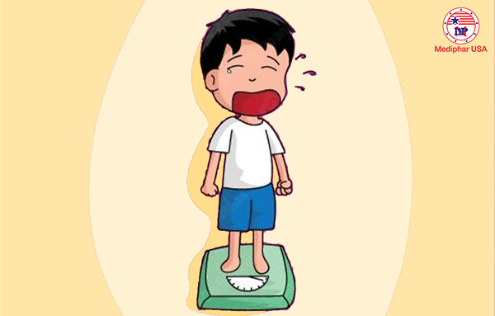

Slide 6
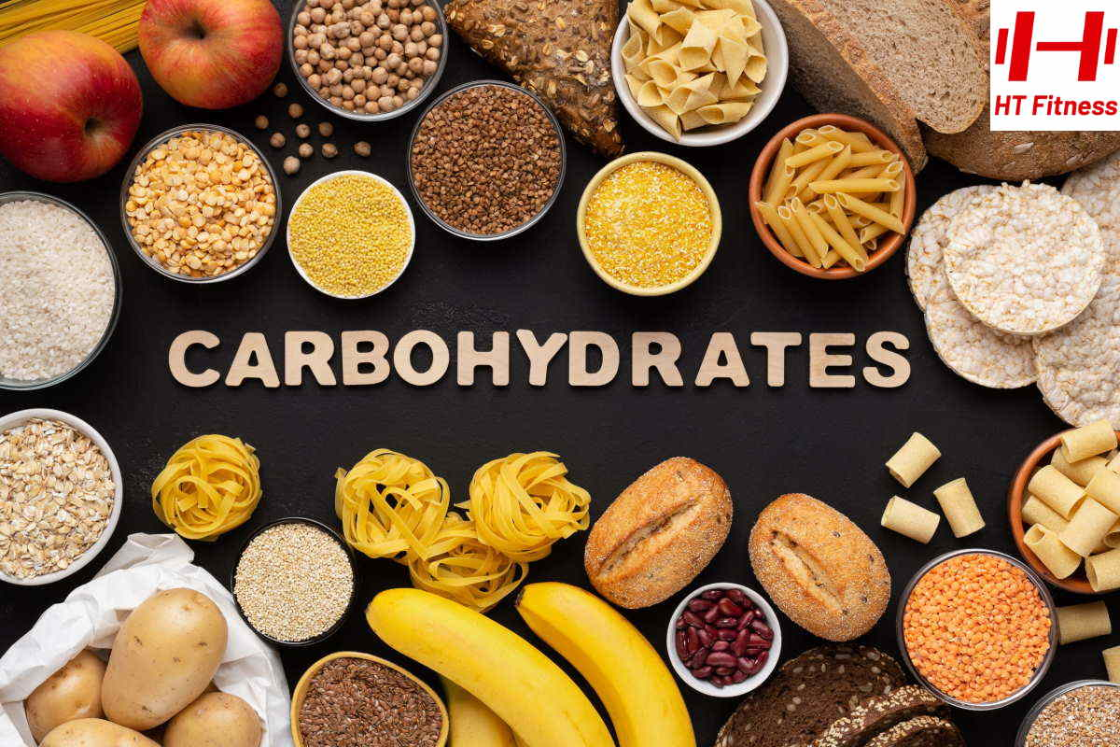
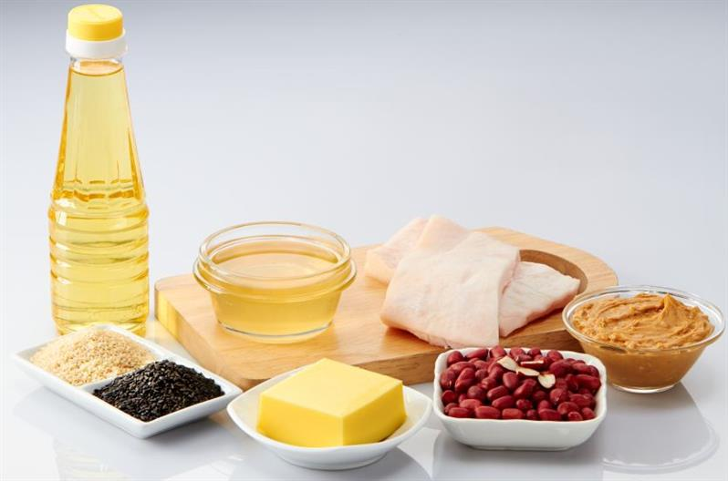
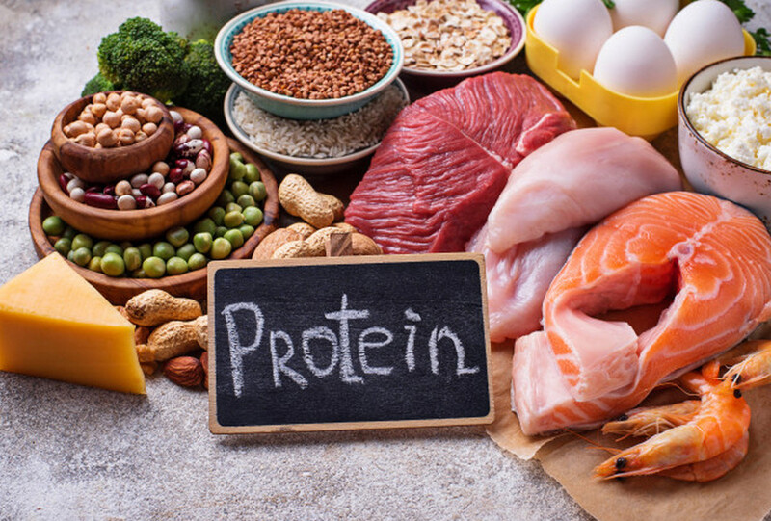
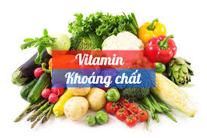
II. Vai trò của lương thực- thực phẩm
? Lương thực- thực phẩm được chia làm mấy nhóm chính?
Lipit
Thực phẩm giàu tinh bột, đường
Thực phẩm giàu chất béo
Thực phẩm giàu chất đạm
Thực phẩm giàu vitamin và chất khoáng

Slide 7
Hoạt động cặp đôi hoàn thành phiếu học tập
 | Vai trò | Ví dụ
Tinh bột, đường
Chất béo
Chất đạm
Vitamin và khoáng chất

Slide 8

XEM VIDEO VÀ XÁC ĐỊNH VAI TRÒ DINH DƯỠNG CỦA LƯƠNG THỰC – THỰC PHẨM

Slide 9
 | Vai trò | Ví dụ
Tinh bột, đường
Chất béo
Chất đạm
Vitamin và khoáng chất
Cung cấp năng lượng cần cho các hoạt động của cơ thể
Cơm, gạo, bánh mì, bánh ngọt, nước ngọt,…..
Dự trữ, cung cấp năng lượng cần cho cơ và hoạt động của cơ thể
Dầu ăn, mỡ động vật, các loại hạt: lạc, oliu,…
Thành phần cấu tạo cơ thể. Cung cấp năng lượng và tham gia vào các hoạt động sống
Trứng, thịt bò, gà, cá, tôm….
Một số loại đậu, đỗ,…
Nâng cao hệ miễn dịch, giúp phòng chống bệnh tật
Hoa quả: cam, nho, ớt chuông và các loại rau củ: cà dốt, ớt chuông,….
Vai trò của lương thực- thực phẩm là cung cấp các chất thiết yếu cho cơ thể con người

Slide 10
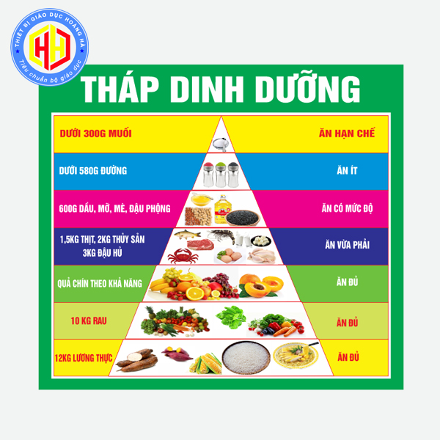

Slide 11

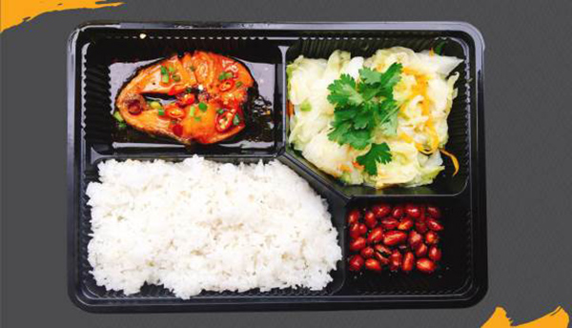
LUYỆN TẬP
Cho biết xuất cơm sau có những chất dinh dưỡng nào ?

Slide 12

1. Lứa tuổi từ 11 - 15 là lứa tuối có sự phát triển nhanh chóng về chiều cao. Chất quan trọng nhất cho sự phát triển của xương là?
Carbohydrate
Protein
Calcium
Calcium
Chất béo

Slide 13
2. Gạo cung cấp chất dinh dưỡng nào nhiều nhất cho cơ thể?
A
A
Carbohidrate (chất đường bột)
B
Protein (chất đạm)
C
Lipid (chất béo)
D
Vitamin

Slide 14
LUYỆN TẬP
3. Trong các thực phẩm dưới đây, loại nào chứa nhiều protein (chất đạm) nhất?
A. Gạo
B. Rau xanh
C. Thịt, cá
D. Gạo và rau

Slide 15
4. Cây trồng nào sau đây không được xem là cây lương thực?
A. Lúa gạo
B. Mía
B. Mía
C. Ngô
D. Lúa mì

Slide 16
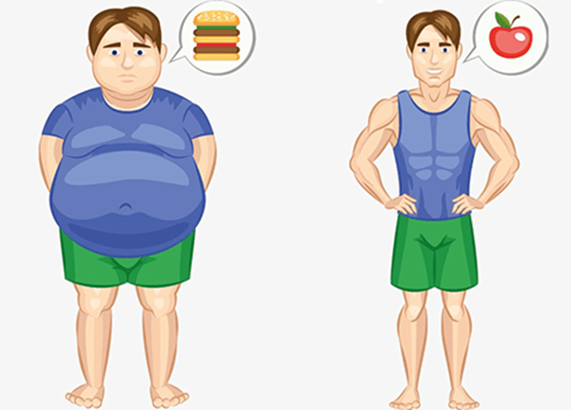
VẬN DỤNG
Trình bày những mặt tốt và mặt xấu của chất béo đối với sức khỏe con người. Xây dựng được thực đơn 1 ngày cho bản thân mình.

Slide 17

Ngày 16/10 hàng năm là Ngày Lương Thực Thế Giới
Biểu tượng của tổ chức Lương thực và Nông nghiệp Liên hợp quốc- Viết tắt FAO
(Food and Agriculture Organization of the United Nations)
? Việt Nam là quốc gia sản xuất và xuất khẩu gạo hàng đầu thế giới. Em hãy kể tên2 khu vực sản xuất lúa gạo chính ở nước ta và cho biết tại sao phải thu hoạch lúa đúng thời vụ.

